Slide 1

EL ANÁLISIS ACCIONABLE
Brindando inteligencia de calidad a decisores
DÍA CUATRO
8-9 y 15-16 de septiembre 2023
Fulton Armstrong
American University
Washington, DC

Slide 2
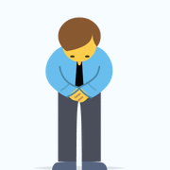
Thank You

Slide 3

REPASO
El latido del análisis y las políticas
¿Qué es?
“IMPULSORES”

Slide 4

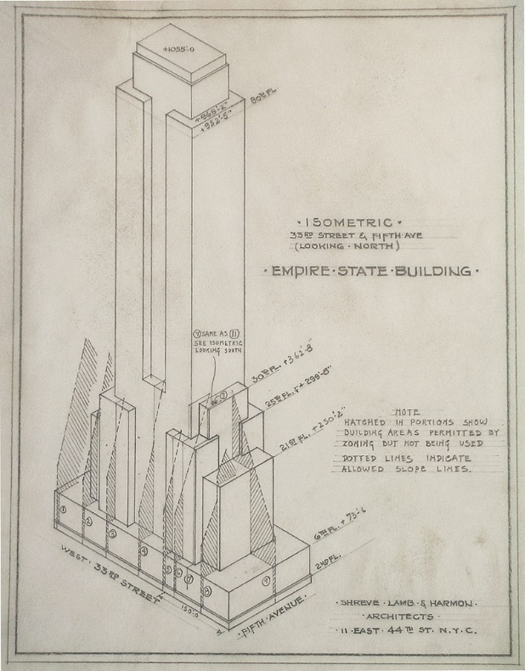
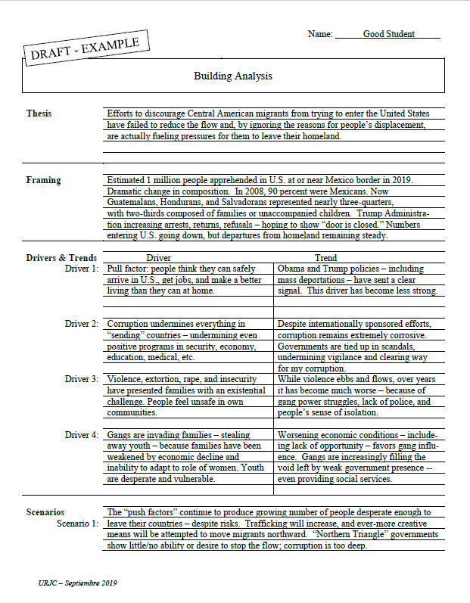
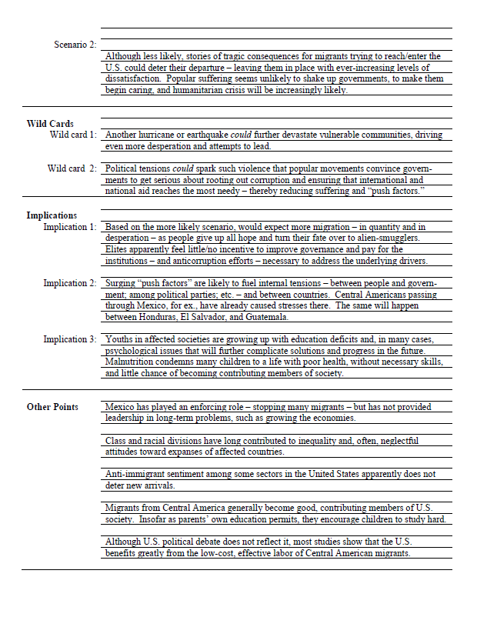
REPASO
¿Cómo convertimos un magnífico análisis en un informe escrito u oral?
Usando las partes que necesitamos
Creando una narrativa
Dándole al decisor lo que necesita

Slide 5
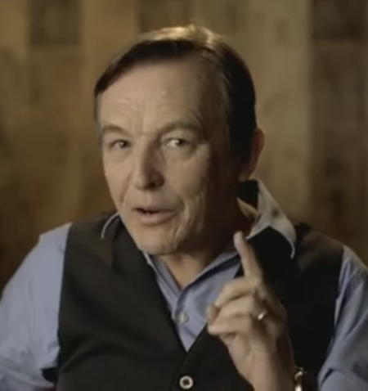
REPASO
“An extraordinary gift: An Idea”
Chris Anderson
“TED” talks

Slide 6
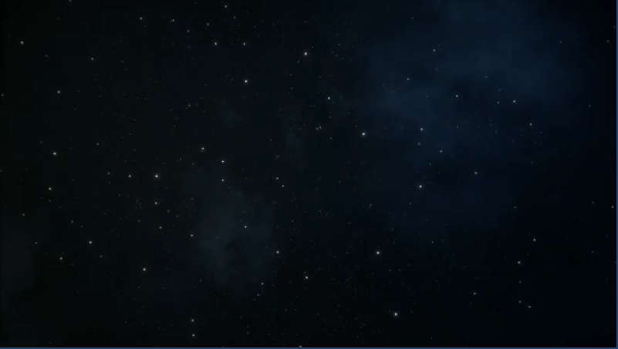
REPASO
Chris Anderson´s FOUR GUIDELINES
Focus on one main idea.
Give a reason to care.
Build your idea with familiar concepts.
Make your idea worth sharing.
Enfoca en una idea clave.
Dar una razón por interesarse.
Confecciona tu idea con conceptos familiares.
Haz tu idea algo que merece ser compartido.

Slide 7
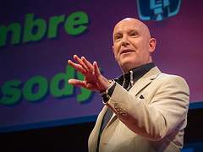
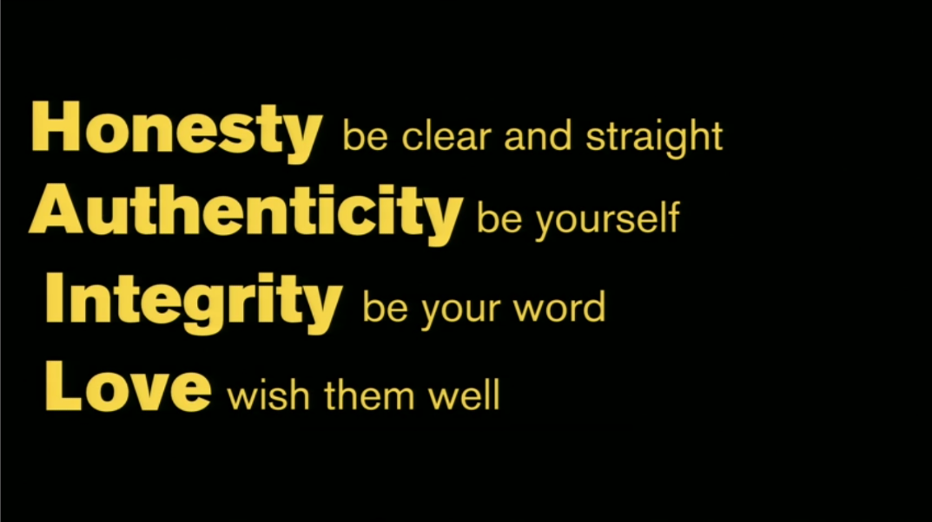
REPASO
¿Cómo lograr que te hagan caso
cuando hablas?
  Tu actitud. (Una indirecta: inclusión)
  Tu voz y tu intonación.
Julian Treasure
- especialista y consultor
Honestidad ser claro y recto
Autenticidad ser tú mismo
Integridad ser fiel a tu palabra
Amor espérarles lo mejor

Slide 8
REPASO
1.

Slide 9

REPASO
Mensaje
Sabe qué dices
k.i.s.s.
Keep It Simple, Stupid

Slide 10
REPASO
2.

Slide 11
REPASO
The President does not understand blah, blah, blah
Bottom
Line
Up
Front
The president did blah, blah, blah, blah, blah. Blah, blah, blah, blah, blah. Blah, blah, blah, blah, blah. Blah, blah, blah, blah, blah. Blah, blah, blah, blah, blah. Blah, blah, blah, blah, blah.
Then the president blah, blah, blah, blah, blah. Blah, blah, blah, blah, blah. Blah, blah, blah, blah, blah. Blah, blah, blah, blah, blah. Blah, blah, blah, blah, blah. Blah, blah, blah, blah, blah.
This indicates that the president does not understand blah, blah, blah, blah, blah. Blah, blah, blah, blah, blah. Blah, blah, blah, blah, blah. Blah, blah, blah, blah, blah. Blah, blah, blah, blah, blah.

Slide 12
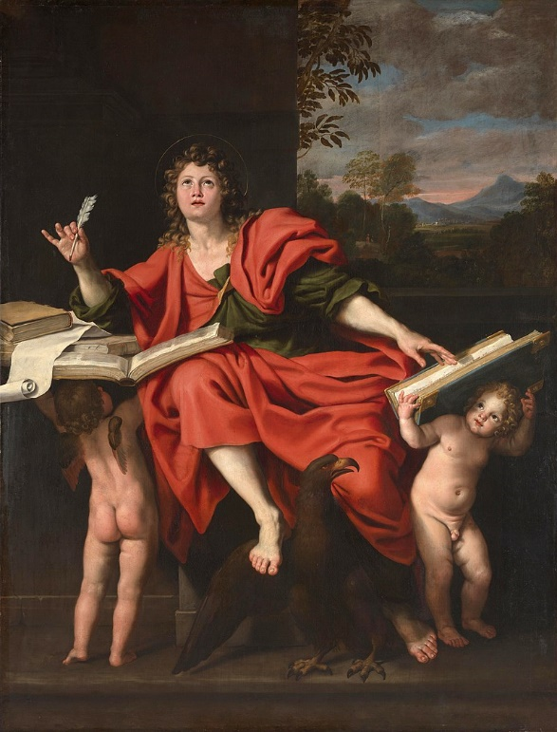
REPASO
Recuerda … que … todo empieza con la palabra.

Slide 13
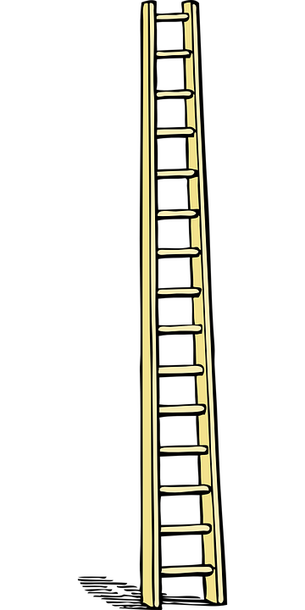
REPASO
Abstracciones
  necesidades de oficina
  sustento
  protección de clima
Cosas abstractas
  artículo de papelería
  comida
  vestuario
“La escalera de la abstracción”
Palabras específicas-generales
  utensilio para escribir
  fruta
  ropa
Cosas concretas
  bolígrafo
  uvas
  calzón
Notes:
“Motivation”

Slide 14
REPASO
CONSTRUIR UN INFORME
Los siete módulos tradicionales
Los cinco módulos analíticos
titular
key judgments
juicios principales
contexto
drivers
impulsores
puntos
pruebas
trends
corrientes/ tendencias
indicadores
outcomes
escenarios
resumen
“acción”
implications
implicaciones

Slide 15
Preparación de un informe
Ejercicio
Objetivos: |  | Profundizar entendimiento del decisor Practicar arte del oficio Practicar informe escrito y oral
Semana pasada: |  | Formar “parejas” (2 pers) y “equipos” (4 pers) Elegir tema para analizar e informar Preparar “analytical worksheet”
Homework: |  | Terminar “analytical worksheet”
Ayer y HOY: |  | Convertirlo en producto para decisor
HOY: |  | En función de analistas: Presentar conclusiones En función de decisores: Recibir informe Evaluar procesos y presentaciones

Slide 16
HOY
BRIEFINGS!!!
Etapas:
Perfeccionar briefing a nivel de pareja
Dos rondas de briefings orales, alternando entre papeles de analistas y decisores
Evaluación y conclusiones
Presentación de varios briefings

Slide 17
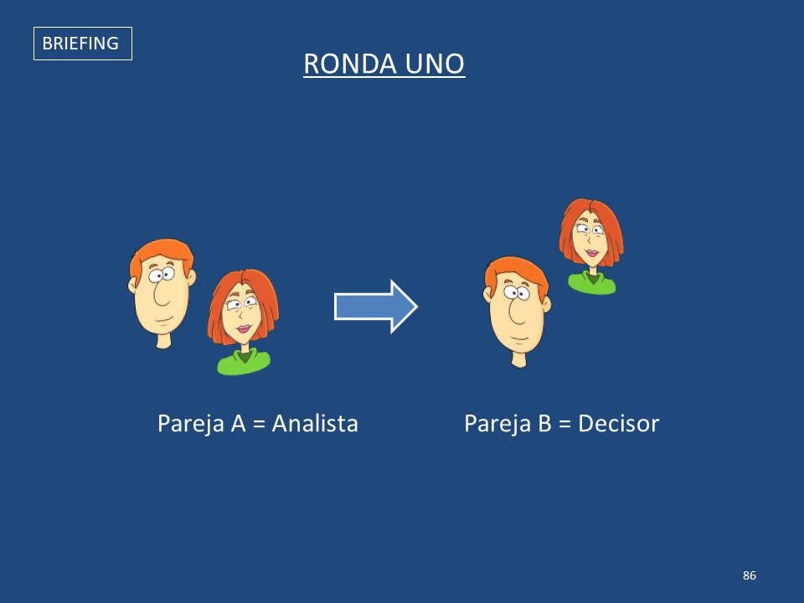


Slide 18
Ejercicio
En su papel de ANALISTA, cada pareja va a usar el análisis que preparó ayer para…
PRIMERO: Preparar un informe que, presentado oralmente, tomará no más de 5 minutos
15 mins
(una pareja)
DESPUÉS: comparar informe con otra pareja trabajando el mismo tema (si hay)
    Hacer ajustes al informe
10 mins
(dos parejas)
Presentar su informe a pareja de decisores
15 mins
cada ronda

Slide 19
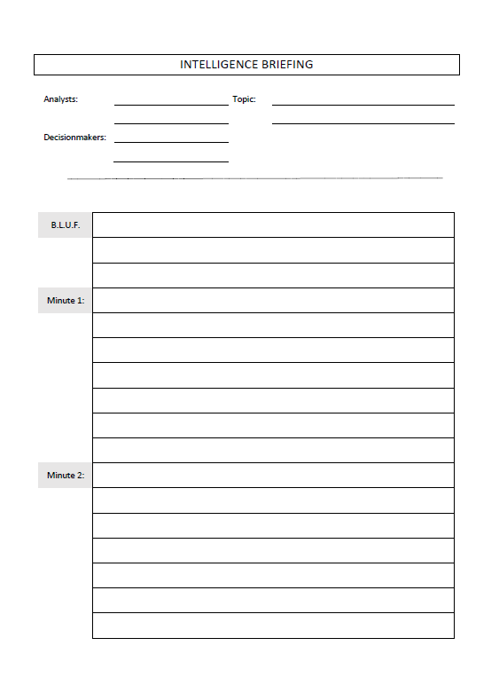
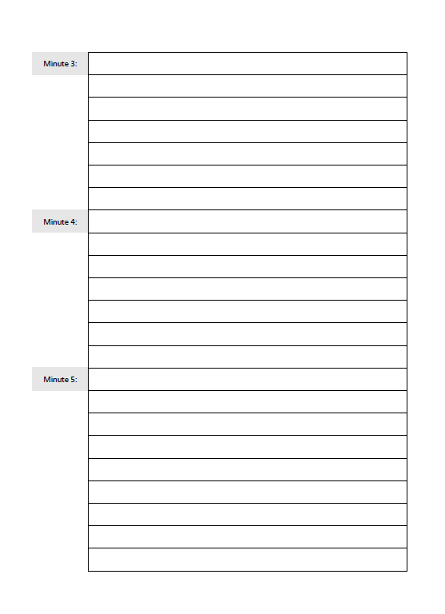
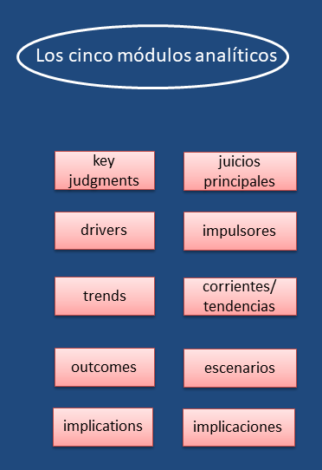
O
INTELLIGENCE BRIEFING
El informe debe incluir los elementos analíticos

Slide 20
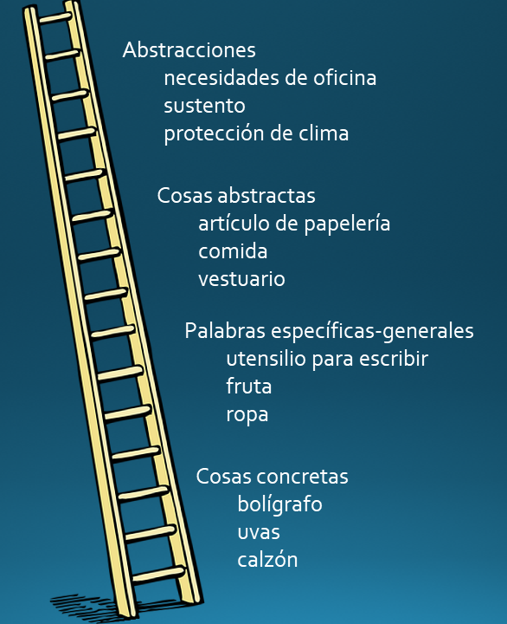

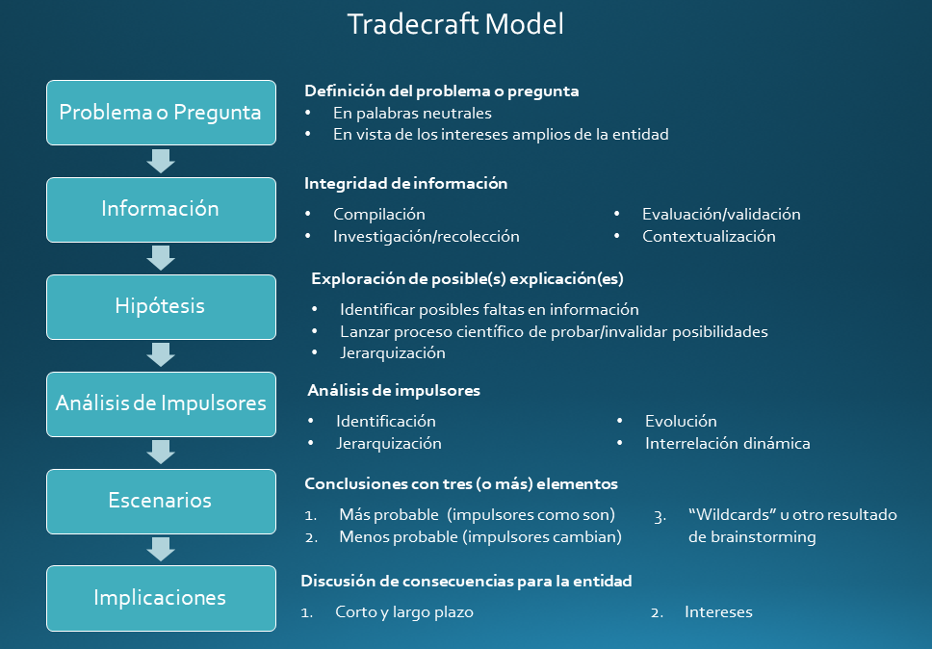
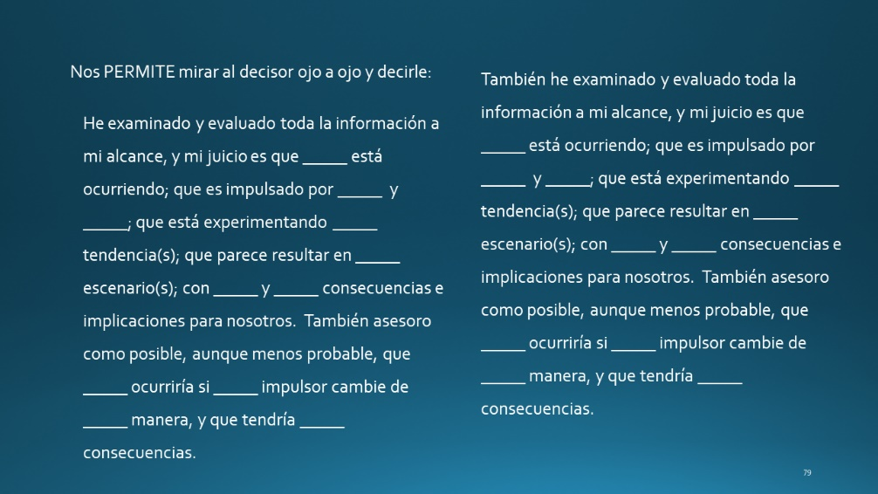
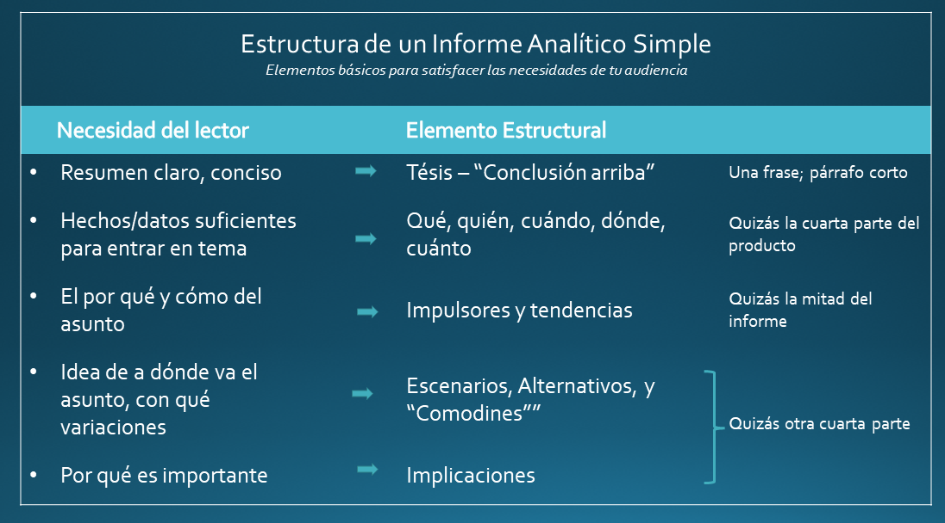
EN RESUMEN …
No importa el producto … quieres:
1. Hacer un análisis tan completo como necesario.
2. Identificar los elementos que el decisor necesita.
3. Usar el formato adecuado.
4. Usar el lenguaje más
concreto, conciso,
inequívoco factible.
4. Usar el lenguaje más concreto, conciso, inequívoco factible.
5. Brindar un “regalo extraordinario.”

Slide 21

O
INTELLIGENCE BRIEFING
30 mins

Slide 22

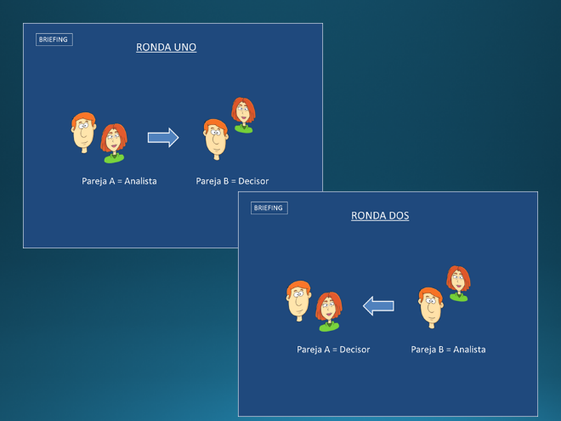
Ejercicio
1. Preparar/escribir informe completo
2. Última coordinación de puntos esenciales
3. Presentar e intercambiar
2X
4. Evaluar

Slide 23
INTELLIGENCE BRIEFING
O
20-30 minutos
de materia
5 minutos
Priorizar
Sintetizar
ÚLTIMA COORDINACIÓN
15 mins
¿Qué necesita el decisor?

Slide 24
INTELLIGENCE BRIEFING
O
El informe debe incluir los elementos analíticos necesarios

Slide 25
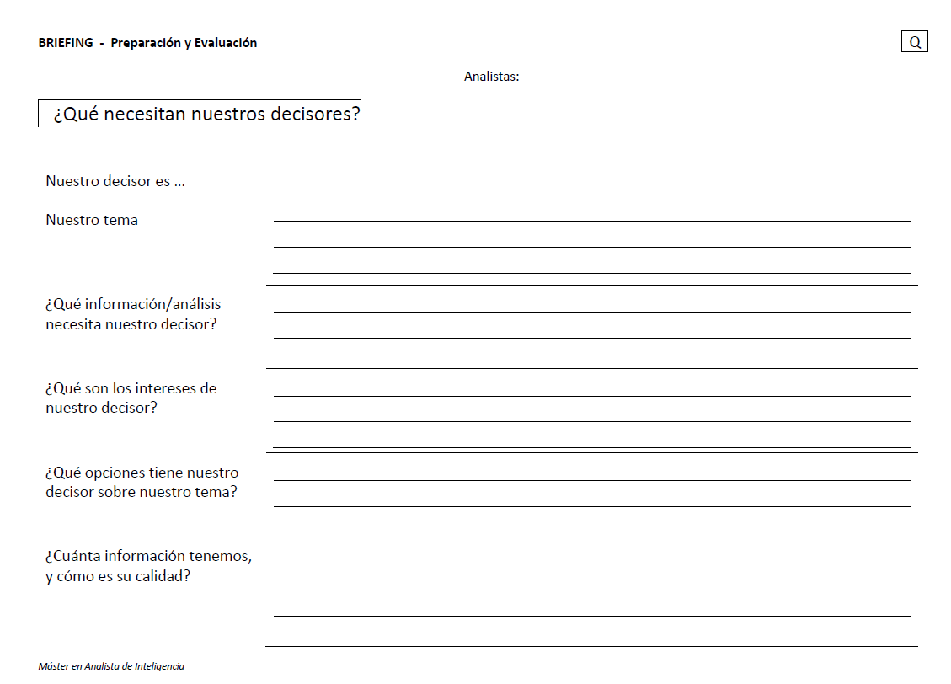
Ejercicio
Ten en cuenta …
En su papel de DECISOR, cada pareja va a
escuchar críticamente el informe, hacer preguntas, y evaluar el informe
    Compararán las perspectivas
P
AYER

Slide 26
¿Listos?

Slide 27
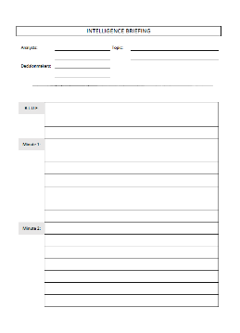
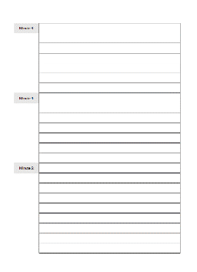
O
INTELLIGENCE BRIEFING
20-30 minutos
5 minutos
Priorizar
Sintetizar
Última coordinación
15 mins
¿Qué necesita el decisor?

Slide 28


BREAKOUT!!!
15 minutos
BREAKOUT!!!

Slide 29
¿OK?

Slide 30
BRIEFING
RONDA UNO
Hablando (no leyendo)
Mirando a los decisores en los ojos
Invitando preguntas
Dando respuestas con contenido
Briefing = 5 mins
Q&A = 5 mins
Evaluación = 5 mins

Slide 31
TOPICS | TEAMS
¿Qué importancia tienen las políticas de Washington para la UE? | Pareja 1: Roberto; Clara
¿Cuáles son las intenciones a largo plazo de Rusia y/o Putin? | Pareja 2: Felipe; Nacho
¿Cuán serio es el terrorismo internacional? | Pareja 1: Erika; Luisa Pareja 2: Rebeca; Elisa
¿Cuál es la estrategia política-económica de China en el mundo? | Pareja 1: Catalina; Marina C. Pareja 2: Marina A; Kristina
¿Cómo resolverá Europa su problema demográfico? | Pareja 1: Juan; José Domingo Pareja 2: Adriana; Jessica
¿A dónde va el calentamiento ambiental? | Pareja 1: Luis; Guillermo Pareja 2: Irene; Marina G.
¿Cómo será Afganistán en uno, dos y cinco años? | Pareja 1: Ana; Nico
¿Cuál es impacto de la invasión rusa de Ucrania sobre relaciones UE-Rusia? | Pareja 2: Enrique; José Antonio; Guillem

Slide 32


BRIEFING
RONDA UNO
Pareja A = Analista
Pareja B = Decisor
15 minutos

Slide 33
BRIEFING
RONDA DOS
Hablando (no leyendo)
Mirando a los decisores en los ojos
Invitando preguntas
Dando respuestas con contenido
Briefing = 5 mins
Q&A = 5 mins
Evaluación = 5 mins

Slide 34
BREAKOUT!!!
15 minutos
BREAKOUT!!!

Slide 35
BRIEFING
DOS RONDAS
Hablando (no leyendo)
Mirando a los decisores
Invitando preguntas
Dando respuestas con contenido

Slide 36
BRIEFING
RONDA DOS
Pareja A = Decisor
Pareja B = Analista
15 minutos

Slide 37
BREAKOUT!!!
15 minutos
BREAKOUT!!!

Slide 38
EVALUACIÓN
Pregunta para decisores:
¿Han cumplido los analistas su misión de brindarles la información y el análisis que necesitan?
Pregunta para analistas:
¿Qué dificultades encontraron?
¿Por qué?

Slide 39
DISCUSIÓN
¿Cómo salió?
.
¿Los analistas demostraron su conocimiento del las NECESIDADES DEL DECISOR (y que mostraron interés en el asunto)?
¿Quedaron claros sus JUICIOS PRINCIPALES?
¿Fueron explícitos los IMPULSORES y sus TENDENCIAS?
¿Dieron una clara visión del ESCENARIO MÁS PROBABLE y ESCENARIO(S) ALTERNATIVO(S)? ¿Fueron pendientes de los impulsores?
¿Hablaron de algunos COMODINES?
¿Analizaron las IMPLICACIONES de los escenarios para el decisor?
¿Estaban preparados para las Q&A?

Slide 40
BREAKOUT!!!
10 minutos
BREAKOUT!!!

Slide 41
DISCUSIÓN
.
¿Cómo cambiarías este modelo en tu trabajo?
¿Comentarios?
¿Dudas?
¿Preguntas?

Slide 42
BREAK
10 minutos

Slide 43
CLASS-LEVEL BRIEFINGS
¿Cómo será Afganistán en uno, dos y cinco años?
¿Cómo resolverá Europa su problema demográfico?
¿Cuán serio es el terrorismo internacional?
¿Cuál es la estrategia política-económica de China en el mundo?
¿Cuáles son las intenciones a largo plazo de Rusia y/o Putin?
¿A dónde va el calentamiento ambiental?

Slide 44
TOPICS | TEAMS
¿Qué importancia tienen las políticas de Washington para la UE? | Pareja 1: Roberto; Clara
¿Cuáles son las intenciones a largo plazo de Rusia y/o Putin? | Pareja 2: Felipe; Nacho
¿Cuán serio es el terrorismo internacional? | Pareja 1: Erika; Luisa Pareja 2: Rebeca; Elisa
¿Cuál es la estrategia política-económica de China en el mundo? | Pareja 1: Catalina; Marina C. Pareja 2: Marina A; Kristina
¿Cómo resolverá Europa su problema demográfico? | Pareja 1: Juan; José Domingo Pareja 2: Adriana; Jessica
¿A dónde va el calentamiento ambiental? | Pareja 1: Luis; Guillermo Pareja 2: Irene; Marina G.
¿Cómo será Afganistán en uno, dos y cinco años? | Pareja 1: Ana; Nico
¿Cuál es impacto de la invasión rusa de Ucrania sobre relaciones UE-Rusia? | Pareja 2: Enrique; José Antonio; Guillem

Slide 45
TOPICS | TEAMS
¿Qué importancia tienen las políticas de Washington para la UE? | Pareja 1: Roberto; Clara
¿Cuáles son las intenciones a largo plazo de Rusia y/o Putin? | Pareja 2: Felipe; Nacho
¿Cuán serio es el terrorismo internacional? | Pareja 1: Erika; Luisa Pareja 2: Rebeca; Elisa
¿Cuál es la estrategia política-económica de China en el mundo? | Pareja 1: Catalina; Marina C. Pareja 2: Marina A; Kristina
¿Cómo resolverá Europa su problema demográfico? | Pareja 1: Juan; José Domingo Pareja 2: Adriana; Jessica
¿A dónde va el calentamiento ambiental? | Pareja 1: Luis; Guillermo Pareja 2: Irene; Marina G.
¿Cómo será Afganistán en uno, dos y cinco años? | Pareja 1: Ana; Nico
¿Cuál es impacto de la invasión rusa de Ucrania sobre relaciones UE-Rusia? | Pareja 2: Enrique; José Antonio; Guillem
CHOOSE THREE

Slide 46
BRIEFING
CLASS-LEVEL BRIEFINGS
Hablando (no leyendo)
Mirando a los “decisores”
Invitando preguntas
Dando respuestas con contenido
Briefing = 5 mins

Slide 47

Elevator Briefings
Posiblemente la major oportunidad que tendrás para presentar tu análisis a decisores de alto nivel

Slide 48
El decisor pregunta al analista:
¿Qué pasa con esto?
¿Qué necesito saber?
¿A dónde va la cosa?
¿A mí qué me importa?
¿Qué debo hacer?
El analista contesta …
¿30 segundos?

Slide 49
¿Cuáles son las diferencias
entre un informe oral
y un informe escrito?

Slide 50
¿Cuáles son las diferencias
entre un informe oral
y un informe escrito?
Las necesidades del decisor son iguales:
Quiere información y análisis accionable de la manera más eficaz posible.
¿Lenguaje?
¿Rigurosidad?
¿Estructura?
¿Brevedad o extensión?
¿Tono?
¿Perspectiva?

Slide 51
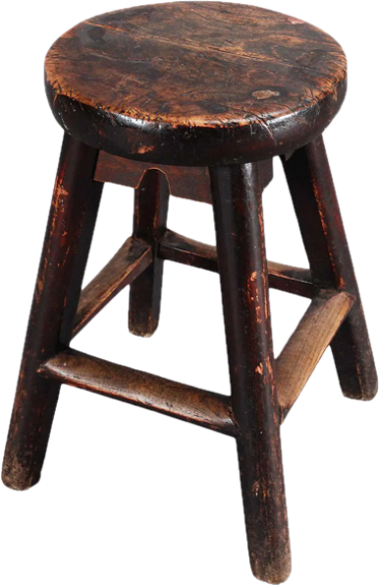
Cómo construir un buen informe oral
escrito
Cuatro
elementos
Tiempo
Cuánto tienes
Audiencia
Con quién
hablas
Mensaje
Qué dices
Estilo
Cómo lo
dices

Slide 52
Buenos consejos para ambos productos
CONOCE TU AUDIENCIA
HAZ UNA CONEXIÓN “EMOCIONAL”
HAZ TU MENSAJE BIEN CLARO
“KISS” Y “BLUF”
SABE BIEN A DÓNDE QUIERES IR
MUESTRA. NO SÓLO CUENTA.
USA LA VOZ CORRECTA

Slide 53
GUÍA PRINCIPAL: Los cinco módulos analíticos
key judgments
juicios principales
drivers
impulsores
trends
corrientes/ tendencias
outcomes
escenarios
implications
implicaciones

Slide 54
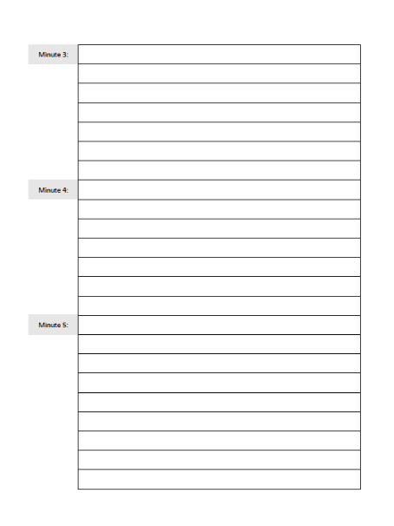
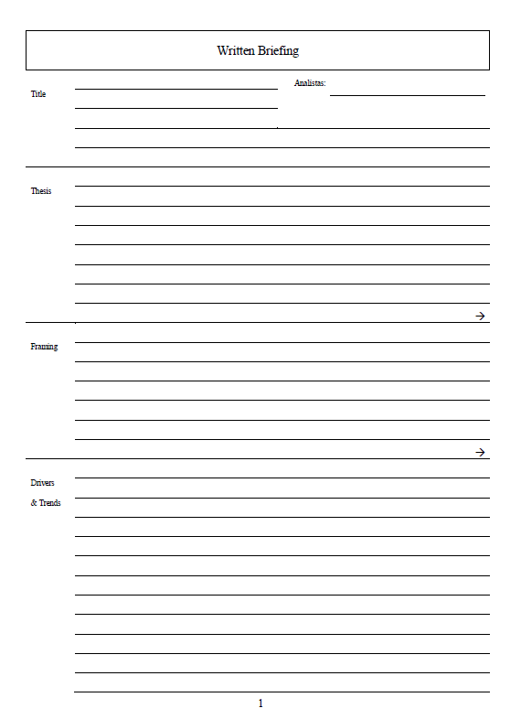

EJERCICIO
Convertir el informe oral en … un informe escrito
O
R
Handout R

Slide 55
S

Slide 56
R
Trabajando con la misma pareja
    20 minutos
Transformar el analytical worksheet y el briefing worksheet en borrador de informe escrito

Slide 57
BREAKOUT!!!
45 minutos
BREAKOUT!!!

Slide 58
BREAK

Slide 59
WRITTEN REPORT
REVISIÓN
Pareja A
Pareja B
Compartir borrador con la otra pareja.
La A revisa borrador de la B, y viceversa. (15 mins)
Se reúnen las dos parejas para intercambiar impresiones. (15 mins)

Slide 60
DISCUSIÓN
¿El informe escrito es como debe ser?
.
¿Los analistas demostraron su conocimiento del las NECESIDADES DEL DECISOR (y que mostraron interés en el asunto)?
¿Quedaron claros sus JUICIOS PRINCIPALES?
¿Fueron explícitos los IMPULSORES y sus TENDENCIAS?
¿Dieron una clara visión del ESCENARIO MÁS PROBABLE y ESCENARIO(S) ALTERNATIVO(S)? ¿Fueron pendientes de los impulsores?
¿Hablaron de algunos COMODINES (si necesario)?
¿Analizaron las IMPLICACIONES de los escenarios
para el decisor?

Slide 61




La importancia de la auto-revisión.
El primer borrador de todo producto escrito es,
casi universalmente,
una m____a.
La diferencia entre un informe malo y bueno es que el redactor le ha quitado la m____a
a través de un proceso de auto-revisión rigorosa.
BRILLANTE!

Slide 62
WRITTEN REPORT
REVISIÓN
Pareja A
Pareja B
Compartir borrador con la otra pareja.
La A revisa borrador de la B, y viceversa. (15 mins)
Se reúnen las dos parejas para intercambiar impresiones. (15 mins)

Slide 63
¿Comentarios?
¿Dudas?
¿Preguntas?

Slide 64
BREAKOUT!!!
15 minutos
BREAKOUT!!!

Slide 65
¿Comentarios?
¿Dudas?
¿Preguntas?
15 MINS

Slide 66
BREAKOUT!!!
15 minutos
BREAKOUT!!!

Slide 67
HOMEWORK
Mandadme vuestros informes escritos.
Formato: PDF
Fecha/hora tope: 2400h, jueves, 29 septiembre

Slide 68
EN RESUMEN …
El ciclo de la COMMUNICACIÓN del análisis accionable es …
¿DUDAS?
¿COMENTARIOS?
¿Qué necesita el decisor?
Preparación del análisis
Producto escrito y oral
Presentación
Evaluación
Investigación/obtención
Hipótesis
Impulsores/corrientes
Escenarios
Implicaciones
ARTE DEL OFICIO

Slide 69


IMPULSORES
¿Qué le damos al lector u oyente?
TENDENCIAS
Le identifica el qué, dónde, quién, cuándo de la situación.
Le identifica el por qué y el cómo.
Le identifica la urgencia e importancia para él/ella/ellos.
Le señala, sin dar recomendaciones, dónde puede tener influencia.
LE CAPACITA PARA ENTENDER.
ESCRITO
ESCENARIOS
IMPLICACIONES
probabilidades
comodines
ORAL
amenazas
oportunidades

Slide 70
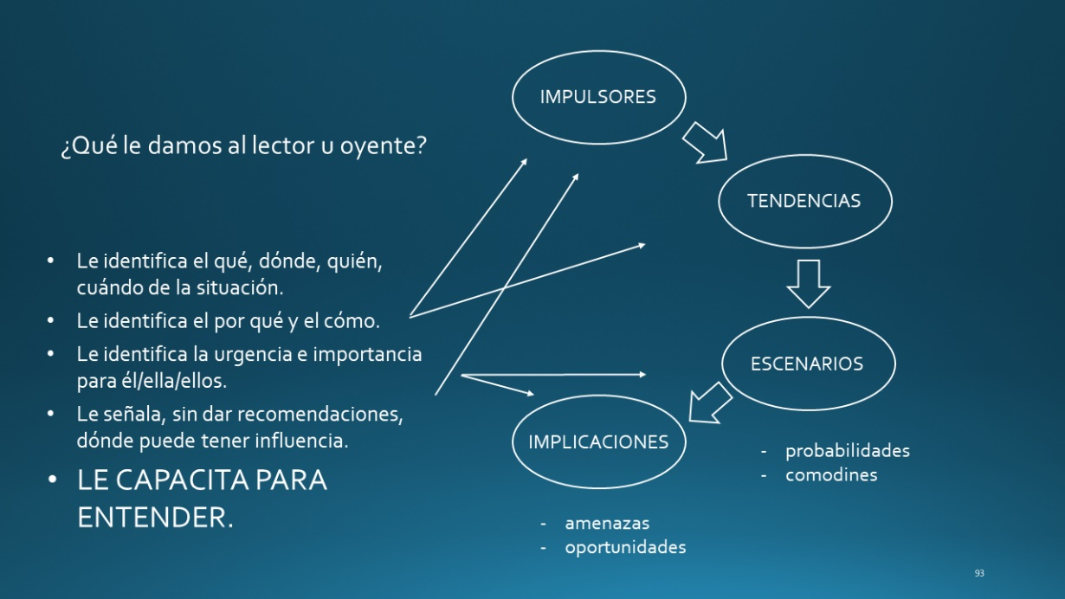
¡Es ACCIONABLE!
Y es MÁS accionable mientras …
Más conciso
Más claro
Más fácil de entender e integrar
Más relevante e interesante

Slide 71
¿Lo puedes hacer?
En tu organismo, ¿será aceptada?
¿Puedes adaptar el modelo a tu situación?
¿Tienes que implementarlo rígidamente?
Si no te gustan todos los elementos, llévate los que quieres.

Slide 72
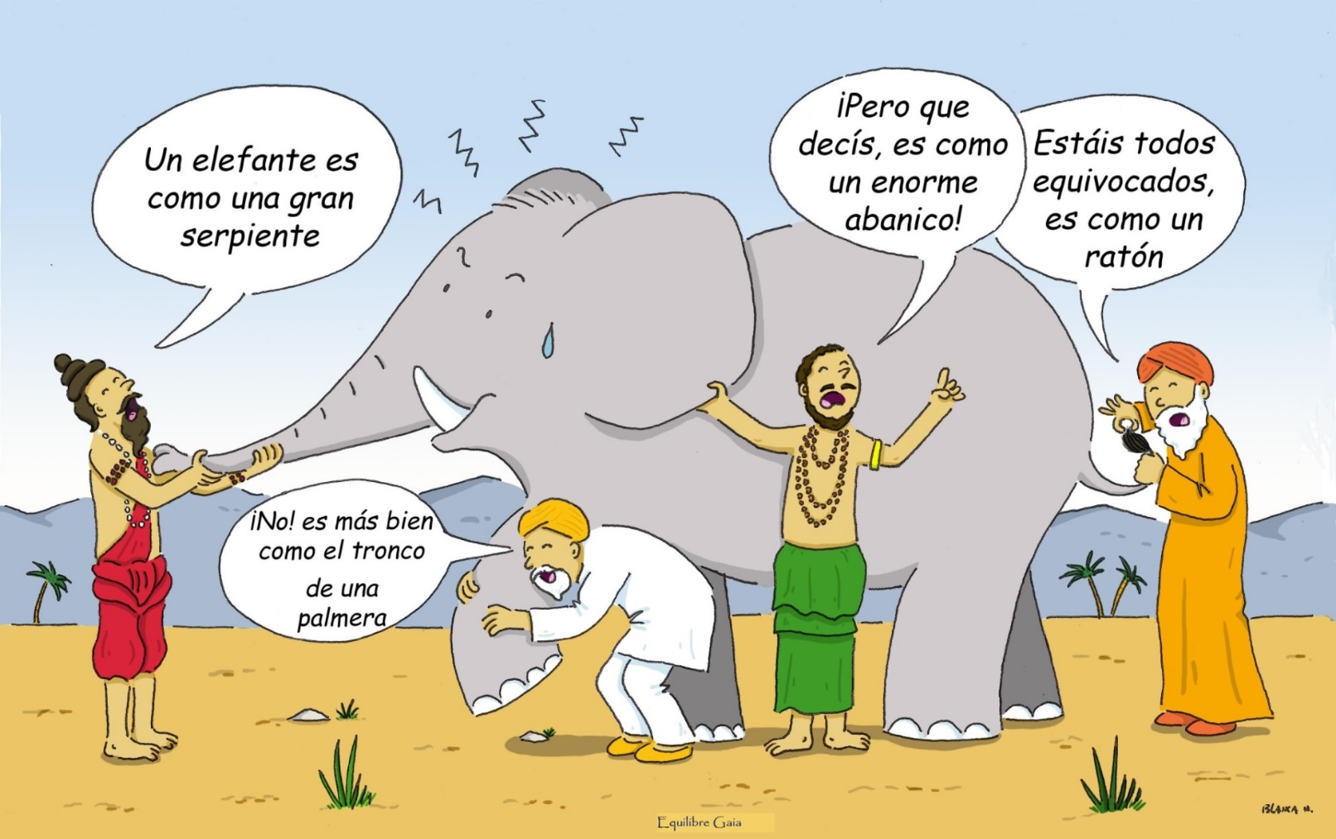
Y RECUERDEN … el cuento indio: Los ciegos y el elefante
Todos tienen razón … y
Todos están equivocados.
Pero eso no ayuda a los decisores.
Notes:
Somos como en la historia india … los ciegos que quieren entender qué es un elefante. Cada uno lo toca, pero nadie entiende qué es hasta que se unan sus observaciones.
Un analista de una agencia de inteligencia … o un académico … o un periodista … o un representante de un negocio … quizás tenga información interesante, pero no es inteligencia hasta que, como sociedad, se una lo que saben y opinan del fenómeno que están observando.

Slide 73
Con la colaboración, cambiamos el cuento de los ciegos y el elefante
Parece
enorme abanico.
¿Qué crees tú?
Parece
gran serpiente.
¿Qué crees tú?
Parece
un ratón.
¿Qué crees tú?
Parece
tronco de palmera. ¿Qué crees tú?
Colaboración ayuda a los decisores.
Notes:
Somos como en la historia india … los ciegos que quieren entender qué es un elefante. Cada uno lo toca, pero nadie entiende qué es hasta que se unan sus observaciones.
Un analista de una agencia de inteligencia … o un académico … o un periodista … o un representante de un negocio … quizás tenga información interesante, pero no es inteligencia hasta que, como sociedad, se una lo que saben y opinan del fenómeno que están observando.

Slide 74
INTELIGENCIA ACCIONABLE
Nos necesitan más que nunca,
aunque a veces (sentimos) que no nos hacen caso.

Slide 75
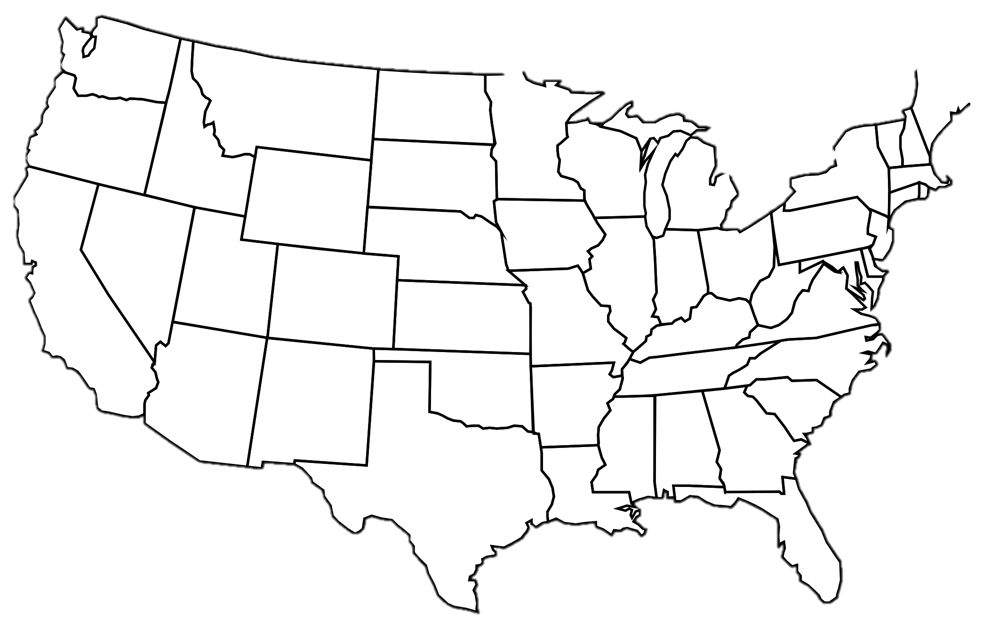

Crises Simultáneas
Tres Ramas:
Ejecutivo
Legislativo
Judicial
Pandemia
Tensión razas
Correo
Medios tradicionales
Iglesias
Incertidumbre
Científicos
Periodistas
Académicos
Cleros
Economía
Instituciones
Desigualdad
Medio ambiente

Slide 76
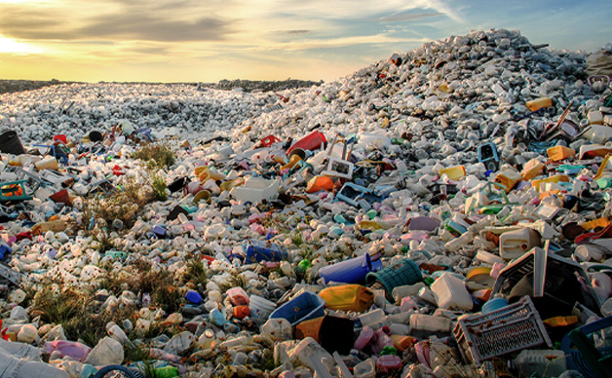
BASURA
Crises Simultáneas
FAKE NEWS
CRISIS de | LIDERAZGO
«TEORÍAS DE CONSPIRACIÓN»
CRISIS de | SEGUIDORES
DESINFORMACÍÓN
CRISIS de | INTELIGENCIA Información Análisis Comunicación
MANIPULACIÓN
“ANTI-INTELIGENCIA”

Slide 77
MI TESIS …
Crises Simultáneas
CRISIS de | LIDERAZGO
Si resolvemos esta,
CRISIS de | SEGUIDORES
CRISIS de | INTELIGENCIA Información Análisis Comunicación
es posible, pero no cierto, que empecemos a resolver estas.

Slide 78
Crises Simultáneas
CRISIS de | LIDERAZGO
Pero si NO resolvemos esta,
CRISIS de | SEGUIDORES
CRISIS de | INTELIGENCIA Información Análisis Comunicación
es casi IMposible que empecemos a resolver estas.

Slide 79
Nuestro reto:
una cultura de inteligencia
Crear
Ampliar
Restaurar
Compromiso a
buscar, entender la verdad
hacerla llegar a decisores, equipos
desacreditar charlatanería
promover transparencia, rendición de cuentas
ajustar nuestra inteligencia según la información
Promover el arte del oficio de la inteligencia accionable

Slide 80
Si «ellos» no quieren hacernos caso … no importa.
Lo empezamos nosotros mismos.

Slide 81







Nación
¿Cómo?
Comunidad
Especialidad
Empresa
Oficina
La vida personal y familiar

Slide 82

Tesis Principal
Nos necesitan más que nunca …
Problemas más complicados y potencialmente más impactantes
… y ... no lo saben o no lo quieren aceptar
Pero nuestra inteligencia, misión, metodologías nos empoderan.
Notes:
READ SLIDE
Razones legítimas e ilegítimas.
Examinarlas y ver sobre cúales podemos tener influencia.

Slide 83
 |  |  |  |  | 8 | 9
10 | 11 | 12 | 13 | 14 | 15 | 16
AGENDA
✓ ✓
La semana pasada
EL DECISOR Y EL ANÁLISIS ACCIONABLE
¿Qué necesita el decisor?
¿Cómo se lo preparamos?
¿Qué es tradecraft (“arte de oficio”)?
¿Qué modelos, técnicas usamos?
¿Qué son escenarios y escenarios alternativos?
¿Cómo garantizamos calidad?

Slide 84
 |  |  |  |  | 8 | 9
10 | 11 | 12 | 13 | 14 | 15 | 16
AGENDA
✓ ✓
COMUNICACIÓN DEL ANÁLISIS ACCIONABLE
¿Cómo transmitimos el análisis al decisor?
¿Cómo es un informe eficaz?
¿Cuáles son las diferencias entre los escritos y los orales?
¿Cómo los preparamos?
¿Cómo mantenemos el enfoque requerido?

Slide 85
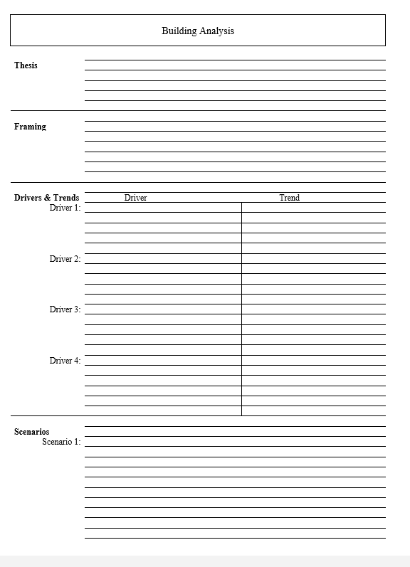
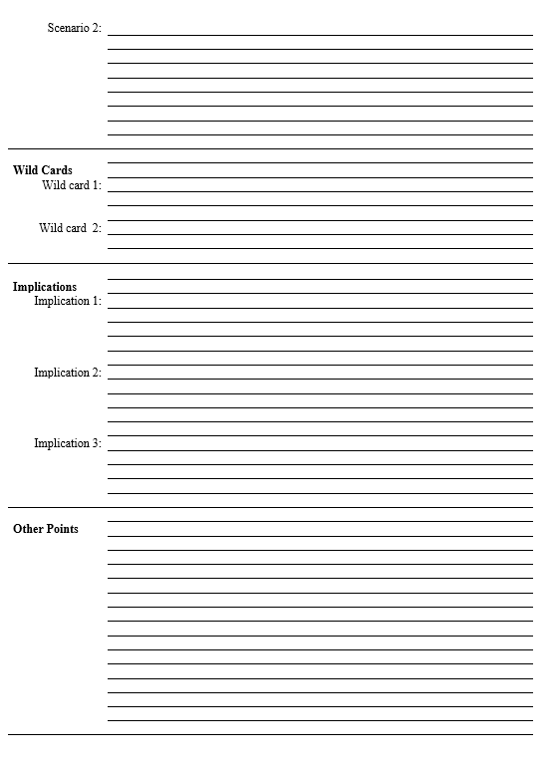
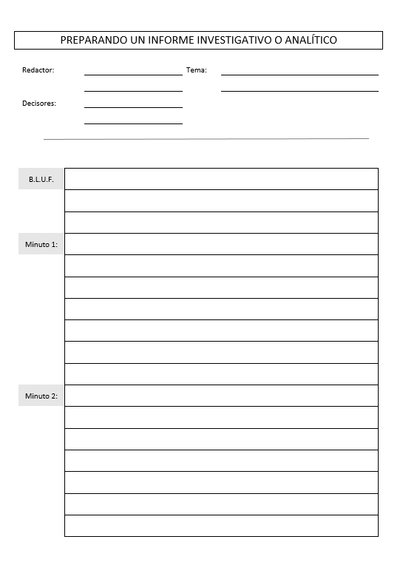
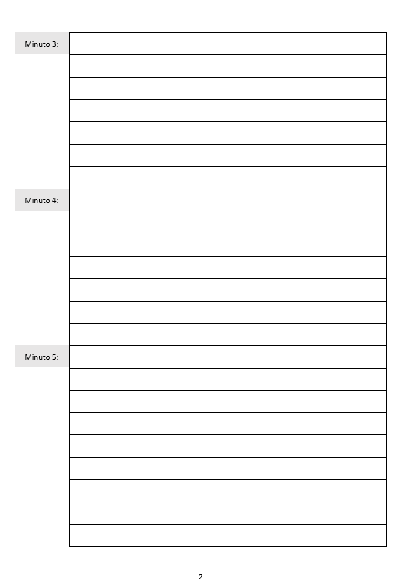
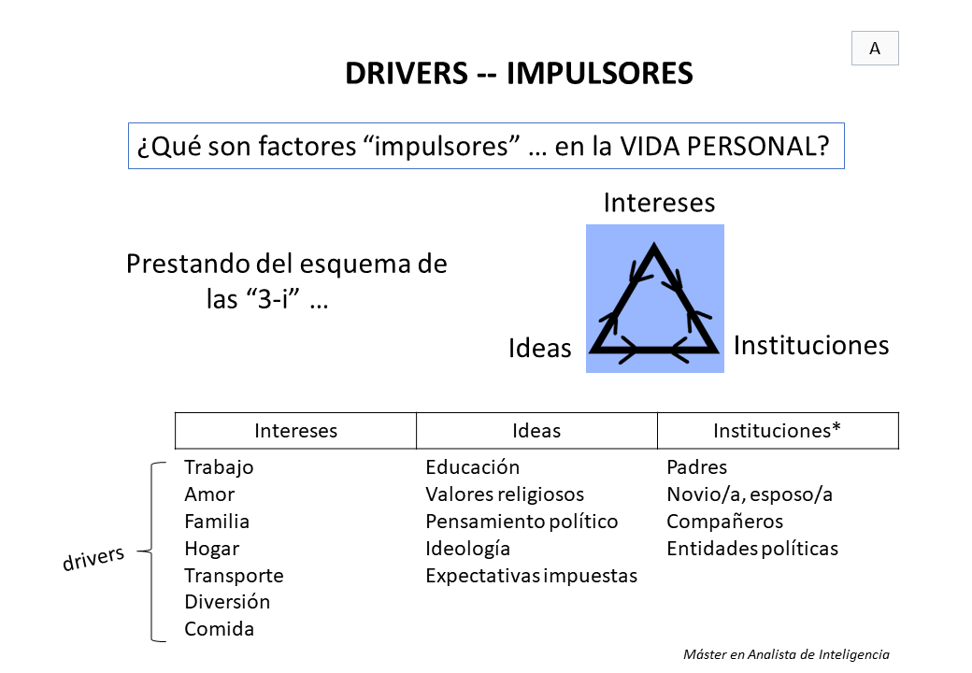
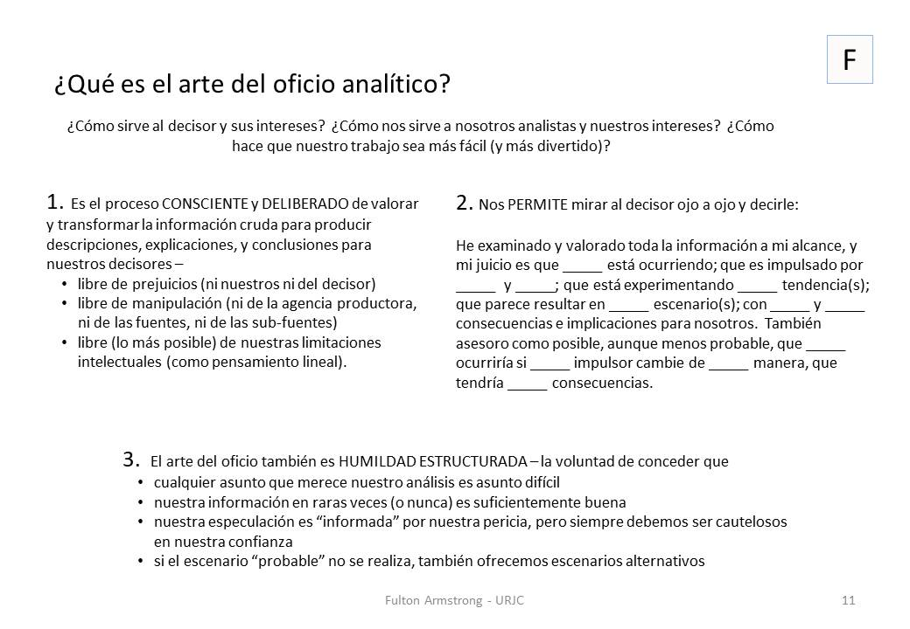
Y les recuerdo …
las varias formularios pueden ser útiles en proyectos futuros …
Handout C

Slide 86
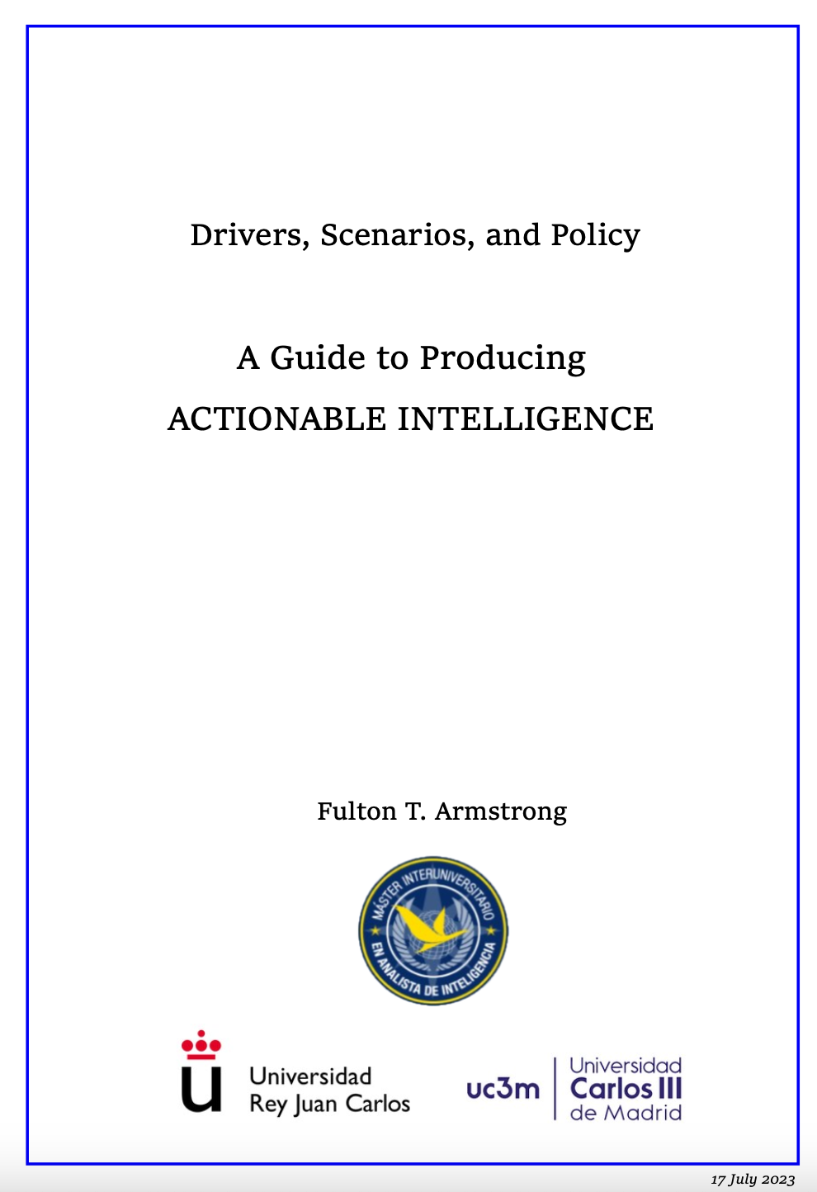
Pronto …

Slide 87
Y con eso … terminamos.

Slide 88
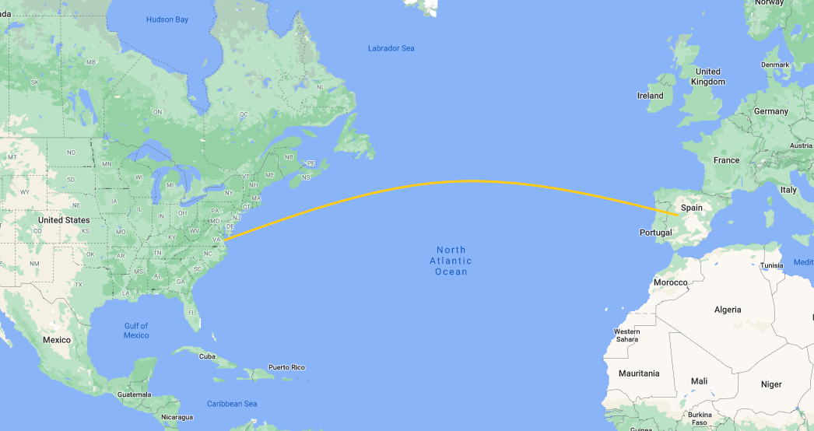


Somos países hermanos.
Enfrentamos problemas en común..
Y nosotros analistas – en todos sectores – creamos la cultura de
inteligencia que protege
nuestros intereses.

Slide 89
¿Comentarios?
¿Dudas?
¿Preguntas?
¿War Stories?
En la CB?
En una embajada?
En el Depto de Estado?
En la CIA?
¿Algo que debemos hacer diferente en futuras clases?
Your feedback is welcome.

Slide 90
EL ANÁLISIS ACCIONABLE
Brindando inteligencia de calidad a decisores
DÍA CUATRO
8-9 y 15-16 de septiembre 2023
Fulton Armstrong
American University
Washington, DC

